Slide 1
CENA AZZS ČR za rok 2020

Slide 2
Asociace zdravotnických záchranných služeb České republiky uděluje ceny od roku 2014 a mezi oceněnými se každý rok objevují nejen lékaři, zdravotničtí záchranáři, řidiči, ale i pracovníci, kteří se významně podílejí na chodu organizací z administrativních nebo technických pozic.
Sedmý ročník vyhlášení cen AZZS ČR je paradoxně poměrně „nešťastný“, protože situace kolem pandemie nás připravila o osobní vřelé setkání na slavnostním ceremoniálu.
Avšak i té nejtěžší době nesmí poděkování a projevu úcty zaměstnancům stát nic v cestě, byť se uskuteční v komorním duchu.
Srdečně blahopřejeme všem nominovaným zaměstnancům a děkujeme jim za jejich profesionální a lidské nasazení.

Slide 3
Zdravotnická záchranná služba
Královéhradeckého kraje nominuje na cenu AZZS ČR
za rok 2020

Slide 4
Bc. Zuzanu Klicperovou
za významný celoživotní přínos pro ZZS Královéhradeckého kraje..
Paní Bc. Zuzana Klicperová nastoupila na zdravotnickou záchrannou službu v lednu roku 1998, a to přímo do funkce hlavní sestry. Tuto pozici vykonává doposud celých 22let.
V letech 2003 – 2004, době vzniku celokrajských záchranných služeb, se jako člen nejvyššího vedení velmi aktivně podílela na sjednocení bývalých okresních záchranných služeb v Královéhradeckém kraji v jednu celokrajskou organizaci.
Byla vůdčí osobností ve věci sjednocení postupů, unifikaci vybavení a zahájení tvorby standardů přednemocniční neodkladné péče a její zavádění do praxe v Královéhradeckém kraji. Během své profesní kariéry se zapojila do výukové činnosti jak v rámci zdravotnické záchranné služby, ale také jako externí spolupracovník Fakultní nemocnici Hradec Králové a Lékařské fakulty Univerzity Karlovy v Hradci Králové. Na poli krizové připravenosti a krizového řízení rezortu zdravotnictví připravila návrh identifikační a třídící karty pro mimořádné události s hromadným postižením zdraví.
Podílela se na výchově budoucí manažerů pro přednemocniční neodkladnou péči v projektu „Štíhlý management“. Své zkušenosti publikovala v několika odborných časopisech. (Angažovala se také v České asociaci sester, kde v letech 2000 – 2004 vykonávala funkci zástupkyně předsedy České asociace sester pro sekci záchranářskou.

Slide 5
Zdravotnická záchranná služba
Středočeského kraje nominuje na cenu AZZS ČR
za rok 2020

Slide 6
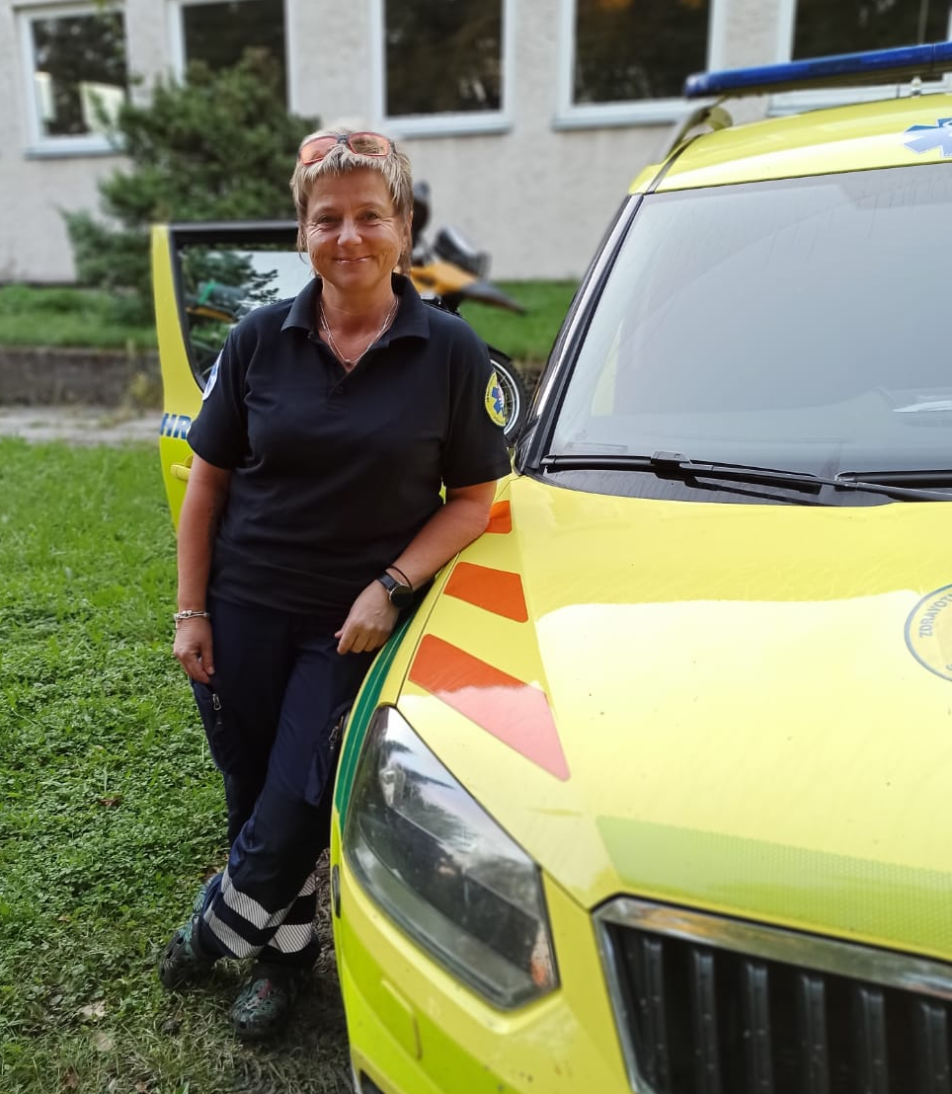
prim. MUDr. Janu Stehlíkovou
za obětavou a vysoce odbornou práci pro dobro pacientů v době pandemie COVID-19.
V souvislosti s opatřeními přijatými v rámci vládou ČR vyhlášeného nouzového stavu v období epidemie COVID-19 se paní primářka zásadním a velmi aktivním přístupem podílela na realizaci interních opatřeních středočeské záchranky na zajištění poskytování přednemocniční neodkladné péče, a to s osobním nasazením při zvýšených bezpečnostních opatřeních a sníženém komfortu při práci nejen v rámci okresu Praha–Východ. Vše uvedené paní primářku ctí, ale jejím největším darem je lidskost a schopnost naslouchat, a to jak zaměstnancům, ale hlavně pacientům.

Slide 7
Zdravotnická záchranná služba
Olomouckého kraje nominuje na cenu AZZS ČR
za rok 2020

Slide 8
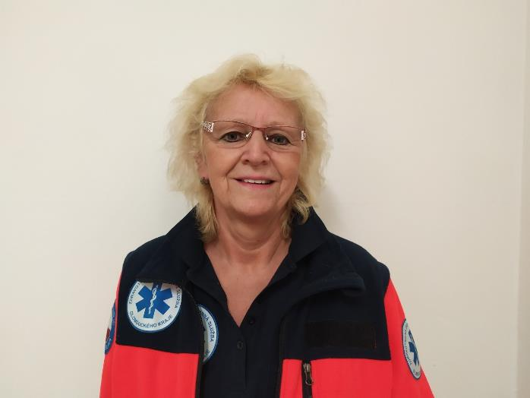
paní Miroslavu Jurášovou
za významný celoživotní přínos Zdravotnické záchranné službě Olomouckého kraje.
Paní Miroslava Jurášová je dlouholetým zaměstnancem Zdravotnické záchranné služby Olomouckého kraje. Pracuje na územním odboru Jeseník od roku 1992.
Je aktivní členkou realizačního týmu soutěže Rallye Rejvíz. Je nositelkou mnoha ocenění za tuto činnost včetně Zlatého záchranářského kříže, který tento tým obdržel v roce 2007.
Významným přínosem činnosti paní Jurášové je oblast vzdělávání.
Ochotně předává znalosti a dovednosti laické veřejnosti prostřednictvím školení, přednáškové a osvětové činnosti, podílí se rovněž na vzdělávání nastupující generace záchranářů.

Slide 9
Zdravotnická záchranná služba
Karlovarského kraje nominuje na cenu AZZS ČR
za rok 2020

Slide 10
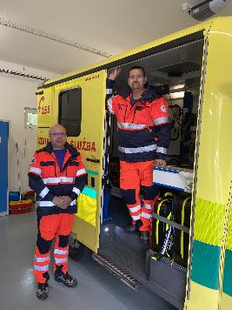
2 posádky ZZS za vysoce profesionální zásah u vlakového neštěstí u Perninku.
RV skupina
MUDr. Jiří Maruna
Jan Pujman
RZP skupina
Ludmila Pujmanová
Martin Cichý

Slide 11
Nominovaní zaměstnanci ZZS Karlovarského kraje byli prvními záchranáři na místě vlakového neštěstí na trati mezi Perninkem a Karlovými Vary. Tato čtveřice pod vedením MUDr. Maruny pracovala přímo u vlakových souprav, kde zkontrolovala stav všech zraněných osob, zatímco další kolegové budovali jednotlivá pracoviště na 600 m vzdáleném nádraží v Perninku. Vhledem ke vzdálenosti místa nehody od těchto pracovišť provedli rovněž všechny život stabilizující úkony, které si stav zraněných vyžadoval. I díky nim tak už po příjezdu záchranářů nikdo další nezemřel.
Jde o zkušené kolegy. MUDr. Maruna je původem anesteziolog, který je již dlouhé roky kmenovým lékařem ZZS KVK. Rovněž manželé Pujmanovi jsou u nás již dvacet let a pan Cichý ještě o pár let déle. Možná to byly právě jejich dlouholeté zkušenosti ve spojení s pravidelným výcvikem, díky nimž dokázali se ctí obstát i v takto náročné situaci.

Slide 12
Zdravotnická záchranná služba
hl. m. Prahy nominuje na cenu AZZS ČR
za rok 2020

Slide 13
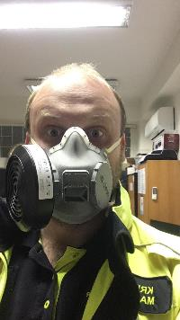
Ing. Ondřeje Šedivku
za profesionální krizový management a mimořádné osobní nasazení v době pandemie COVID-19.
Ondřej Šedivka se často a rád směje, ale zároveň říká, že krizoví manažeři musejí vidět věci černě, aby na ně své organizace připravili. Díky tomuto přístupu Pracoviště krizové připravenosti ZZS HMP před propuknutím pandemie COVID-19 zajistilo dostatek ochranných pomůcek, aby byly naše posádky v bezpečí. Krizoví manažeři se při mimořádně obtížných podmínkách na trhu nespoléhali na jednoho dodavatele či jeden typ ochranných prostředků, ale vhodně je kombinovali, a měli tak neustále připravenou zásobu materiálu.
Ondřej Šedivka u ZZS HMP působí od roku 2016. Vypisovat všechny jeho zásluhy na zvládnutí situace s COVID-19 by mnohonásobně přesáhlo tento prostor. Při shánění ochranných pomůcek, koordinaci hygienických opatření a při úpravách metodických postupů pro posádky i pro dispečink Ondřej v podstatě nesvlékl uniformu a v kanceláři i v terénu téměř bydlel. Měl také zásadní podíl na zřízení týmu speciálních činností, který v době pandemie zasahoval u značné části pacientů s podezřením na COVID-19.

Slide 14
Zdravotnická záchranná služba
Plzeňského kraje nominuje na cenu AZZS ČR
za rok 2020

Slide 15
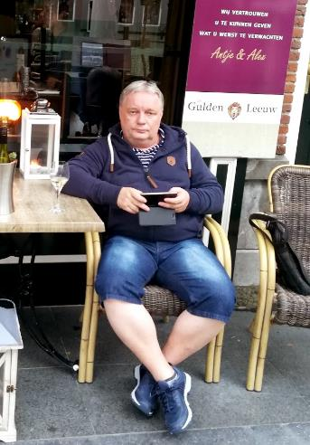
MUDr. Luďka Hejkala
za významný přínos ve vzdělávání lékařů, záchranářů i řidičů.
MUDr. Luděk Hejkal pracuje u zdravotnické záchranné služby v Plzni již od roku 1992 a i přes několik různých organizačních opatřeních ve struktuře ZZS v dalších letech zůstal Plzeňsku věrný dodnes. Působil zde v pozicích od běžného výjezdového lékaře přes vedoucího lékaře ZOS až po zástupce ředitele. V současnosti je vedoucím lékařem výjezdové oblasti Plzeň-Venkov.
Mimo to se významně podílel na vzdělávání svých kolegů, lékařů, záchranářů i řidičů, v různých akreditovaných kurzech v rámci předatestačních příprav nebo jako pedagog Západočeské univerzity Plzeň.
Jeho kolegové jej znají také jako milovníka dobrého jídla a pití a o jeho kulinářských dovednostech se již přesvědčilo několik generací záchranářů. A pokud při rozhovoru nad dobrým vínem zavedete řeč na plavbu po holandských kanálech, můžeme Vám zaručit, že se v nejbližších hodinách rozhodně nudit nebudete.

Slide 16
Zdravotnická záchranná služba
Libereckého kraje nominuje na cenu AZZS ČR
za rok 2020

Slide 17
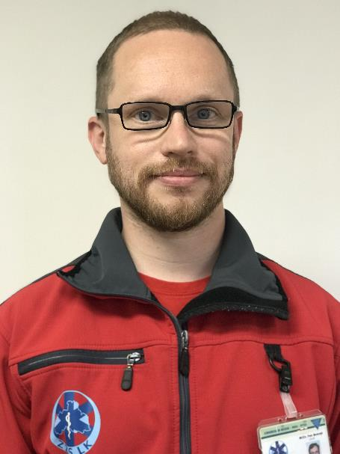
MUDr. Petra Mokrejše
za přínos k rozvoji urgentní medicíny a za spolupráci se zahraničními partnery.
MUDr. Petr Mokrejš pracuje pro Zdravotnickou záchrannou službu řadu let jako člen pozemní posádky. Zároveň slouží jako lékař letecké záchranné služby. Je vedoucím lékařem územní oblasti Česká Lípa.
MUDr. Petr Mokrejš se celoživotně vzdělává a získané poznatky přenáší do praxe při práci na záchranné službě.

Slide 18
Zdravotnická záchranná služba
Ústeckého kraje nominuje na cenu AZZS ČR
za rok 2020

Slide 19
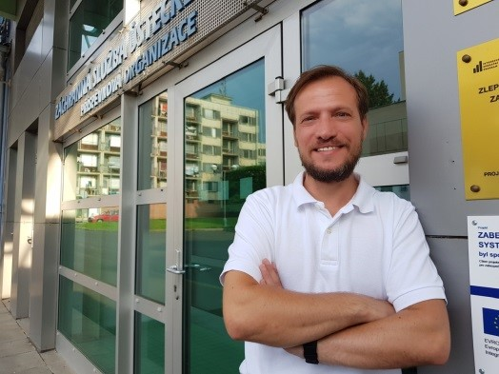
pana Prokopa Voleníka, DiS.
za významný přínos pro rozvoj ZZS Ústeckého kraje.
Osobní vstřícnost, pracovní nasazení a především lidský přístup charakterizují tohoto vzrůstem malého muže s velkým přátelským srdcem. Již od počátku svého působení si získával v naší organizaci své místo, a to nejen jako zdravotnický záchranář či lektor první pomoci.
Svojí neustále dobrou náladou a úsměvem je pro mnohé kolegy vyhledávaným parťákem, který nezkazí žádnou legraci. Za své dosavadní pětileté působení na pozici tiskového mluvčí ZZS Ústeckého kraje vybudoval svým osobním pracovním úsilím a dostupností nadstandardní vzájemné vztahy s médii na regionální úrovni, mnohdy s přesahem do celé naší republiky.
Významně se podílel na vybudování preventivně výchovné činnosti naší organizace a na pedagogy ceněném projektu Hasiči pro školy, kde je ZZS ÚK v současnosti garantem tvorby metodických podkladů pro výuku první pomoci pro druhý stupeň základních škol v České republice.
Jeho pracovní nasazení, ochota a profesionalita k médiím na pozici tiskového mluvčí byla letos odborníky v oblasti public relations oceněna a stal se vítězem oborové soutěže APRA - LEMUR 2020 v kategorii tiskový mluvčí — veřejná správa. Svojí prací tak již několik let dostává do popředí nejen médií, ale i široké laické veřejnosti povědomí o činnosti ZZS a také osvětu v problematice laické první pomoci.

Slide 20
Zdravotnická záchranná služba
Pardubického kraje nominuje na cenu AZZS ČR
za rok 2020

Slide 21
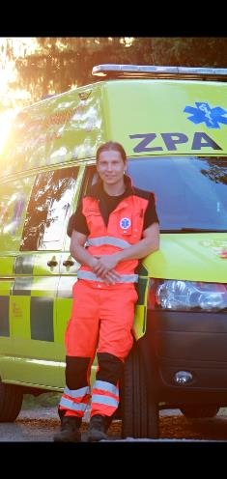
pana Filipa Tomašoviče, DiS.
za bezodkladné a nezištné poskytnutí první předlékařské zdravotnické pomoci těžce poraněným sousedům.
Má rád přírodu, pohyb, aktivní život a hodné lidi. Na prvním místě je však jeho rodina a největší zálibou nová životní role - otce. Dne 29. 9. 2019 poskytl první předlékařskou pomoc 2 osobám po výbuchu plynu v rodinném domě v Kerharticích nad Orlicí. Před příjezdem složek IZS vynosil poraněné z hořícího objektu a poskytoval první zdravotnickou pomoc.
Díky včasnému jednání zachránil život dvěma rozsáhle popáleným osobám, které následně podstoupily náročnou a dlouhodobou léčbu.

Slide 22
Zdravotnická záchranná služba
Kraje Vysočina nominuje na cenu AZZS ČR
za rok 2020

Slide 23
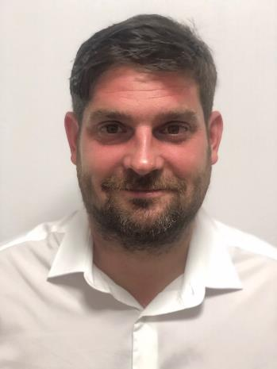
pana Martina Žáka
za významný podíl na výstavbě budovy Výcvikového a vzdělávacího střediska ZZS Kraje Vysočina.
Pan Martin Žák pracuje na pozici vedoucího správy budov od 1.11.2006. Za celou dobu v této funkci se zcela zásadně podílel nejen na rekonstrukcích výjezdových základen, ale také na výstavbě nově budovaných výjezdových základen v rámci zahuštění sítě na území Kraje Vysočina a nově budovaných výjezdových základen, které nesplňovaly legislativní požadavky na provoz. Kromě této kategorie činnosti se významně podílí na dodržování zásad environmentálního managementu. Vzorný dohled provádí také nad heliportem LZS v Jihlavě a pečlivě sleduje a naplňuje veškeré požadavky na jeho bezchybný provoz. Pan Žák se za dobu svého působení stal nepostradatelným partnerem pro vedoucí pracovníky a zdravotníky jednotlivých výjezdových oblastí.
Vzorně zajišťuje komplexní majetkovou správu, provozuschopnost a údržbu budov a všech provozních zařízení funkčně spojených s budovami a stavbami. Navíc také navrhuje řešení ostrahy objektů a prvků kritické infrastruktury, včetně technických a organizačních opatření.
Děkujeme.

Slide 24
Zdravotnická záchranná služba
Jihočeského kraje nominuje na cenu AZZS ČR
za rok 2020

Slide 25
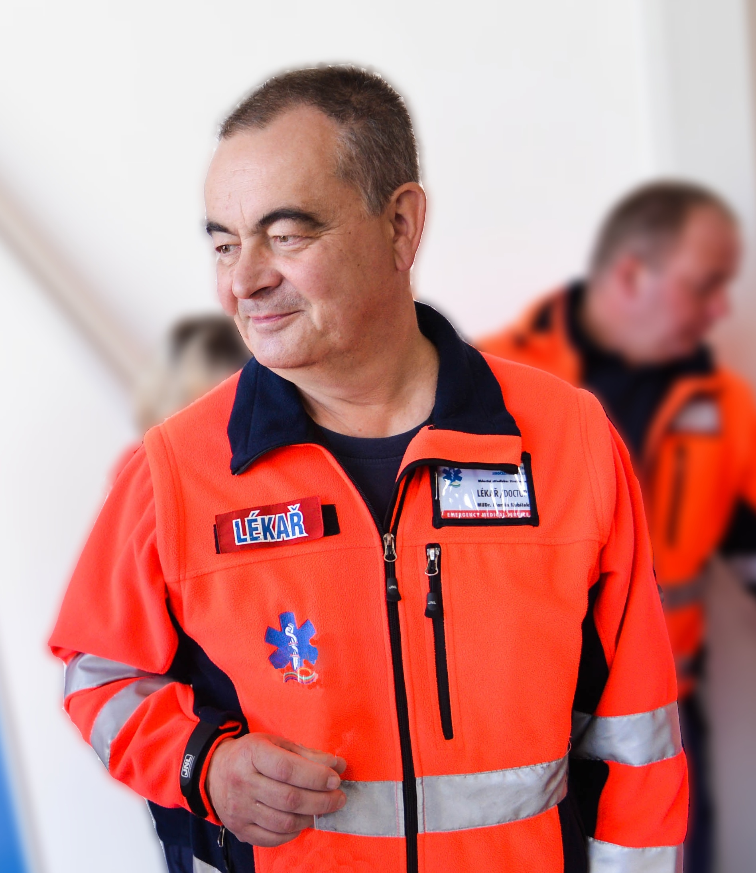
MUDr. Martina Kubíčka
za dlouholetý a vysoce profesionální přístup v oblasti přednemocniční neodkladné péče.
MUDr. Martin Kubíček je spjatý se zdravotnickou záchrannou službou již od 80. let minulého století nejen jako vynikající lékař, ale i jako ředitel tohoto střediska, které vedl již od roku 1985. Pod jeho vedením došlo k postupnému zvyšování počtu posádek ve Strakonicích a rozšíření činnosti i do Blatné a Vodňan.
V roce 1994 vznikla samostatná Zdravotnická záchranná služba, jejímž byl ředitelem a po vzniku krajské organizace vedoucím lékařem až do roku 2017. MUDr. Martin Kubíček nikdy nerezignoval na trvalé zvyšování úrovně a kvality přednemocniční péče v regionu, ani v celokrajském měřítku. Pro své okolí, kolegy a zaměstnance byl a je vzorem vysoce erudovaného lékaře, dobrého manažera a vynikajícího člověka, za kterým je vidět velký kus práce, ze které záchranná služba jihočeské kraje a její pacienti stále profitují.

Slide 26
Zdravotnická záchranná služba
Jihomoravského kraje nominuje na cenu AZZS ČR
za rok 2020

Slide 27
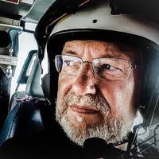
pana Siegfrieda Weinerta, MSc.
za zásluhu o rozvoj přeshraniční spolupráce v oblasti poskytování přednemocniční neodkladné péče mezi Dolním Rakouskem a Jihomoravským krajem.
Od samého začátku byl a stále je vůdčí osobností v přípravě přeshraniční spolupráce v oblasti poskytování přednemocniční neodkladné péče mezi Dolním Rakouskem a Jihomoravským krajem. Má naprosto zásadní podíl na přípravě dvoustranné dohody, která byla prakticky beze změn převzata i k uzavření čtyřstranné dohody mezi Spolkovou zemí Dolní Rakousko, Jihomoravským krajem, Jihočeským krajem a Krajem Vysočina.
Siegfried Weinert je vždy ochoten diskutovat problematiku vzájemné spolupráce a jejích konkrétních podmínek tak, aby tato spolupráce odpovídala mezistátní rámcové smlouvě a na druhé straně i konkrétním podmínkám poskytovatelů zdravotnické záchranné služby v obou zemích. Zcela jistě má podíl i na prosazení aplikace Záchranka v podmínkách Dolního Rakouska. Je vynikajícím odborníkem v oboru záchranářství a co víc, je také skvělým člověkem, který si zaslouží náš obdiv. Proto mu toto ocenění právem náleží.

Slide 28
an Herrn Siegfried Weinert, MSc.
für seinen Beitrag zur Entwicklung der grenzüberschreitenden Zusammenarbeit im Bereich der vorklinischen Notfallversorgung zwischen Niederösterreich und der Region Südmähren.
Die Auszeichnung wurde auf Vorschlag des Rettungsdienstes der Region Südmähren verliehen.
Von Anfang an war und ist Herr Siegfried Weinert, MSc eine führende Persönlichkeit in der grenzüberschreitenden Zusammenarbeit bei der Bereitstellung vorklinischer Notfallversorgung zwischen Niederösterreich und der südmährischen Region. Es spielte eine absolut entscheidende Rolle bei der Ausarbeitung des bilateralen Abkommens, das praktisch unverändert für den Abschluss eines Vier-Parteien-Abkommens zwischen dem Bundesland Niederösterreich, der Region Südmähren, der Region Südböhmen und der Region Vysočina übernommen wurde.
Siegfried Weinert ist stets bereit, die Frage der gegenseitigen Zusammenarbeit und ihre spezifischen Bedingungen zu erörtern, damit diese Zusammenarbeit nicht nur dem zwischenstaatlichen Rahmenabkommen entspricht, sondern auch den spezifischen Bedingungen der Rettungsdienstleister in beiden Ländern. Er hat sicherlich seinen Anteil an der Förderung der mobilen Anwendung Záchranka/Ambulanz in Niederösterreich. Er ist ein ausgezeichneter Experte auf dem Gebiet der Rettung, aber vor allem auch eine großartige Person, die sicherlich zu bewundern ist. Daher gehört ihm diese Auszeichnung zu Recht.

